Slide 1

Portugalština II
Aula 2 e 1/2

Slide 2

Olá!
Como estão?
Há algumas novidades?
Como se sentem? (verbo sentir-se)
Eu sinto-me, tu sentes-te, ele/ela/você sente-se, nós sentimo-nos, eles/elas/vocêm sentem-se
Feliz, triste, cansado, zangado, entusiasmado, resignado, bem, mal, ...

Slide 3
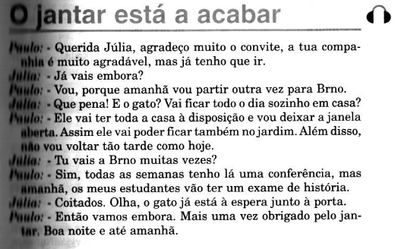

Slide 4
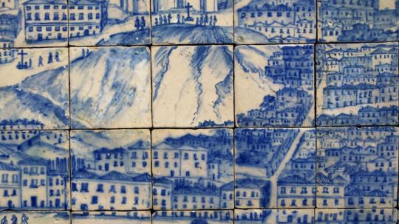
Sobre o que se fala no diálogo?
Quem fala? Qual é a relação deles?
O que estão a fazer?
O que faz o Paulo em Brno? E o que vai fazer em Brno?
Onde vai ficar o gato?
Lembram-se do nome de gato? E o que está a fazer?

Slide 5
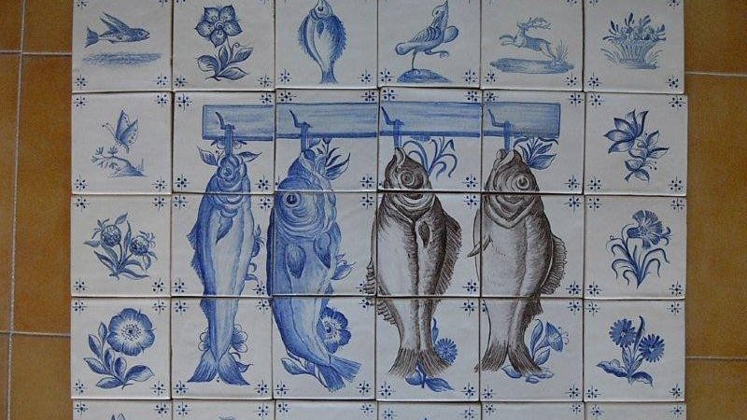
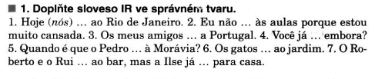
Como construir (o seu) futuro?
IR + INFINITIVO
Mas, primeiro, a conjugação do verbo IR!
IR PARA X IR A (X chegar a)

Slide 6
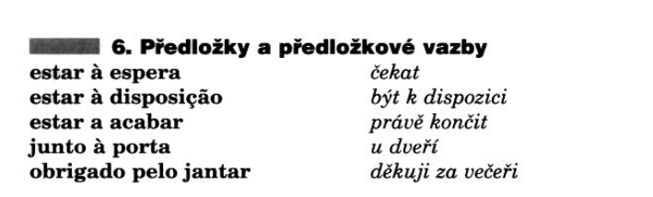
E há mais preposições...
Preposição POR (+ o, a, os, as)
Pelo, pela, pelos, pelas

Slide 7
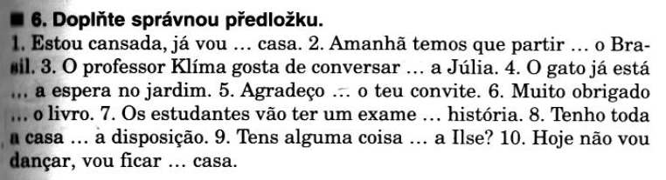

Slide 8
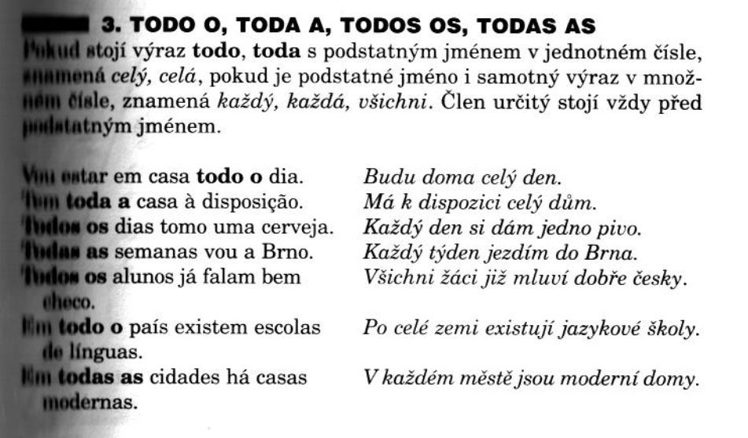

Slide 9
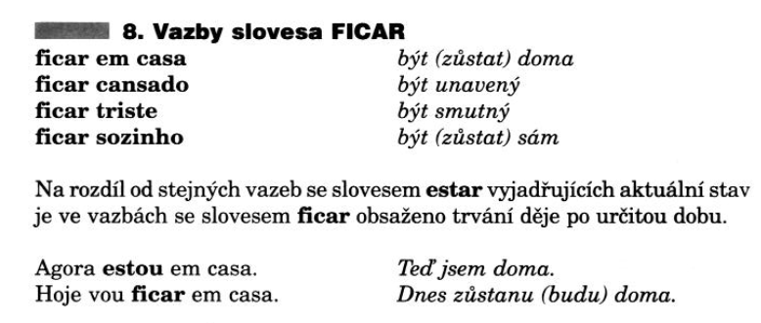

Slide 10
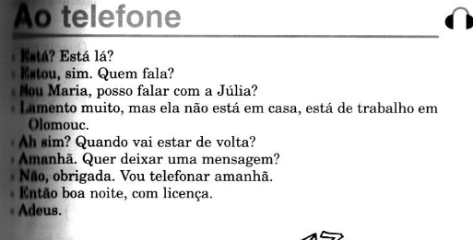

Slide 11
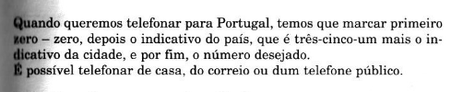

Slide 12
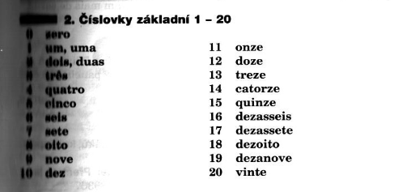

Slide 13
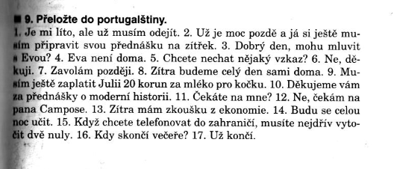

Slide 14
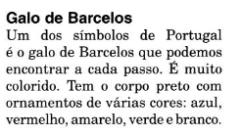
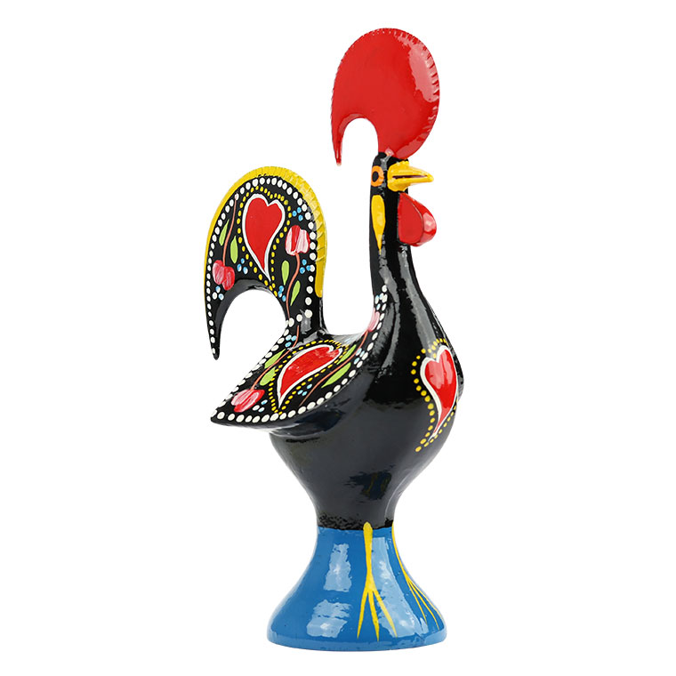
https://quizlet.com/_8bboh4?x=1jqt&i=1vldrm
https://www.vortexmag.net/
https://www.youtube.com/watch?v=vAxSz3ZBpNI&ab_channel=MarcoNeiva
Descubram a história de Galo de Barcelos!

